Slide 1
SONIC&ANOS交流
2020年6月

Slide 2
目 录
1
SONiC简介
2
SONiC的优点及挑战
3
华智达ANOS解决方案
Notes:
IDC: Networking Development Trends in Digital Transformation 2019.6

Slide 3
OCP & SONiC
OCP：Open Compute Project，开放计算项目。是由Facebook联合Intel、Rackspace、高盛和Arista Networks在2011年发起的开源硬件组织，其使命是通过开放开源硬件技术，实现可扩展的计算，提供高效的服务器、存储和数据中心硬件设计，以减少数据中心的环境影响，致力于围绕网络、服务器、存储和OpenRack的开源贡献进行创新；
SONiC ：Software for Open Networking in the Cloud。是微软2016年3月开源的云网络开放软件，是构建网络设备（如交换机）所需功能的软件集合。它可以通过交换机抽象接口（SAI）运行在不同的ASIC平台。
2015年3月：在OCP峰会上，微软向OCP贡献SAI （Switch Abstraction Interface，交换机抽象接口）。当年7月，OCP正式接纳了SAI
2016年3月，在OCP峰会上，微软正式发布了SONiC ( Software for Open Networking in the Cloud)。SONiC的所有软件功能模块都是开源的
2017年5月，SONiC发布201705版本，对应SAI版本为0.9.4；业务主要是BGP,LAG,LLDP,QOS,SNMP,DHCP-RELAY等
2017年9月，SONiC发布201709版本，对应SAI版本为0.9.4；业务上增加ACL，IPV6,端口镜像等；
2017年12月，SONiC发布201712版本，对应SAI版本为1.0；业务TACACS,VLAN TRUNK等
2018年3月，SONiC发布201803版本，对应SAI版本为1.2； 业务上增加MAC老化，V6 ACL等
2018年7月，SONiC发布201807版本，对应SAI版本为1.3； 支持GRPC，增加Sonic架构及用户手册文档等
2018年11月，SONiC发布201811版本，对应SAI版本为1.3；支持路由GR,支持PFC，支持热重启等
2019年4月，SONiC发布201904版本，对应SAI版本为1.4；默认路由协议栈改为FRR，BGP-EVPN开始支持部分功能
2019年10月，SONiC发布201911版本，对应SAI版本为1.5；支持ZTP,sFLOW，VRF,子接口等；
Notes:
Software for open network in the cloud

Slide 4
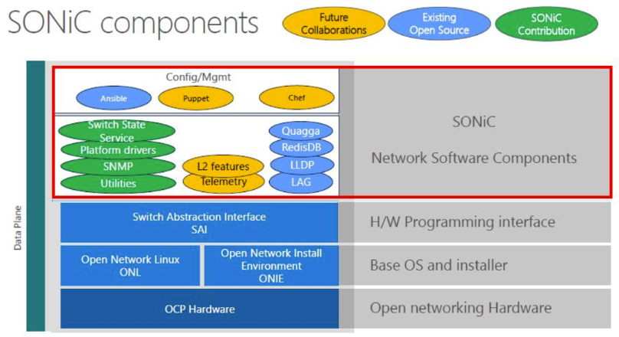
SONiC在系统中的位置及设计理念
软硬件解耦：SAI层
开发解耦
业务解耦：基于数据(REDIS-DB)
解耦
硬件解耦：ONIE
部署解耦
系统解耦：Docker容器
路由协议FRR
协议栈：linux协议栈
开源复用
数据库：REDIS DB
业务：SNMP，LLDP等均为开源组件
Notes:
Software for open network in the cloud

Slide 5
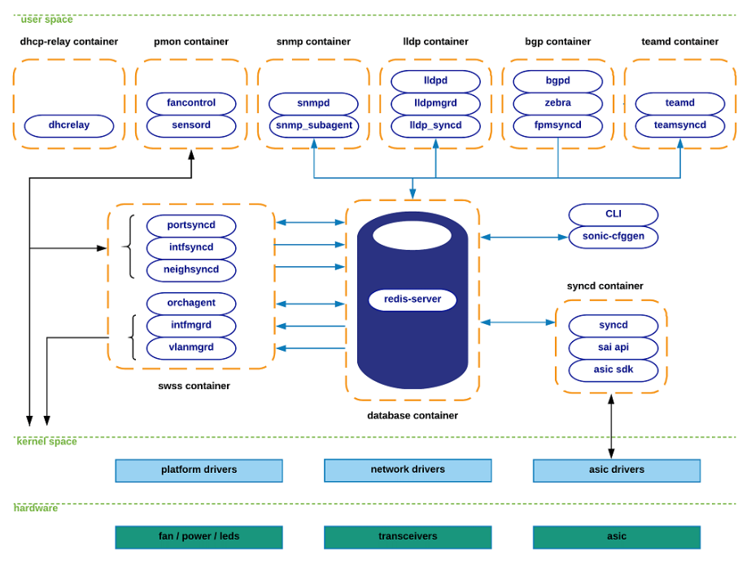
原生SONiC实现架构
SONiC将其功能分成几个主要的组件及容器：
Dhcp-relay：The dhcp-relay agent enables the relay of DHCP requests from a subnet with no DHCP server, to one or more DHCP servers on other subnets.
Pmon：设备硬件传感器监控，也包含风扇状态管理和信息收集。有告警时产生告警等
SNMP：Snmpd即snmp server 响应外部的snmp请求；Snmp-agent (sonic_ax_impl): 子代理，在snmpd收到请求后从sonic redis db中完成信息收集及反馈
LLDP：LLDP功能实现，
BGP：FRR路由协议栈，包含BGP,OSPF,ISIS等各路由协议
Teamd：实现LAG功能. "teamd" is a linux-based open-source implementation of LAG protocol. "teamsyncd" process allows the interaction between "teamd" and south-bound subsystems
Database：redis数据库容器引擎，管理config-db,app-db,counter-db,asic-db,state-db等；
Swss：各业务组件间的交互处理，如从app-db到asic-db的业务数据更新等
Syncd：业务数据向芯片中的转换处理，包含SAI API，ASIC SDK等；
CLI/sonic-cfggen：SONiC的业务配置界面以及配置系统配置处理
Notes:
LLDP：链路层发现协议，是一种数据链路层协议。网络设备可通过在本地网络中发送LLDPDU来通告其他设备自身的状态。是一种能够使网络中的设备互相发现并通告状态、交互信息的协议。
LAG：链路聚合，两台交换机中的多个链路接口合并为一条
SWSS：交换机状态服务，提供数据库接口，让应用程序和网络交换硬件进行通信
Lldpmgr：监听CONDB中LLDP的东西并写入APPDB

Slide 6
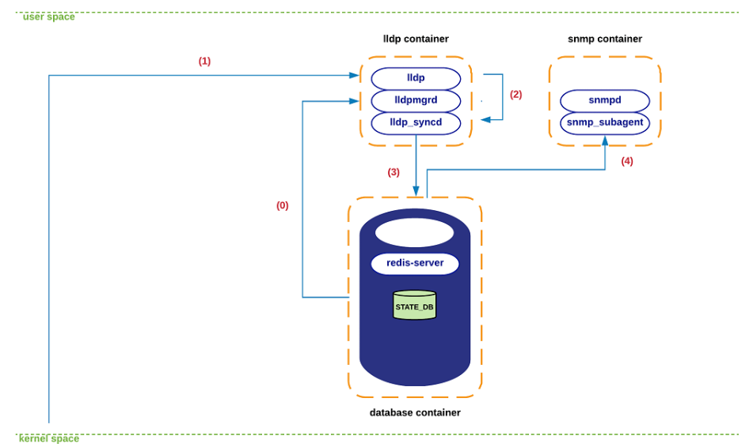
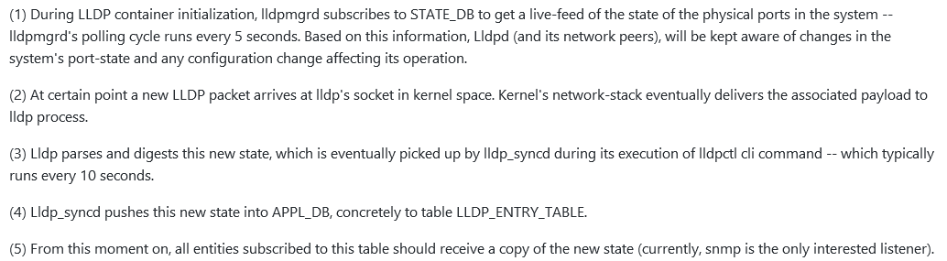
原生SONiC实现—LLDP业务交互

Slide 7
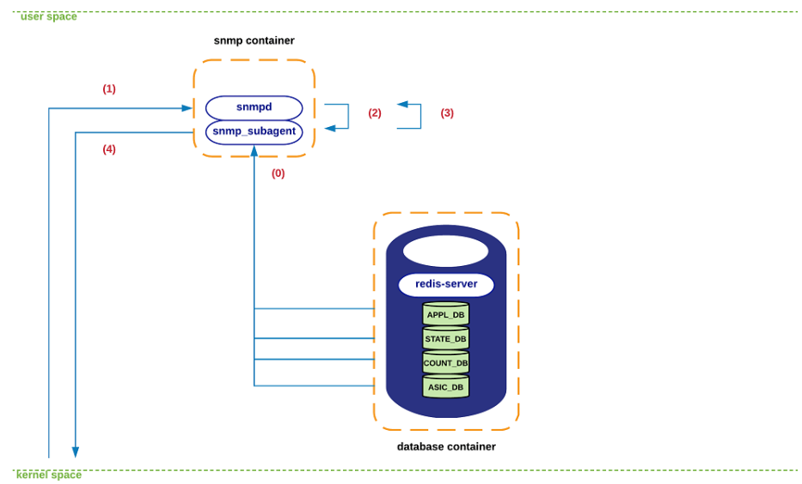
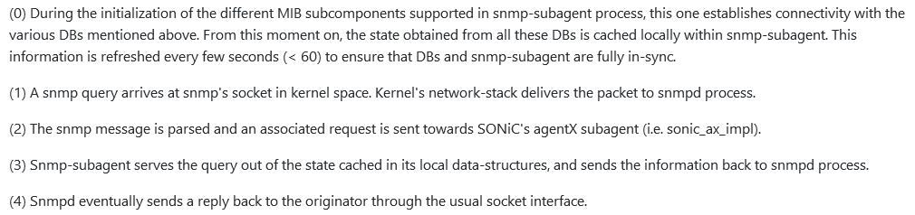
原生SONiC实现—SNMP业务交互

Slide 8
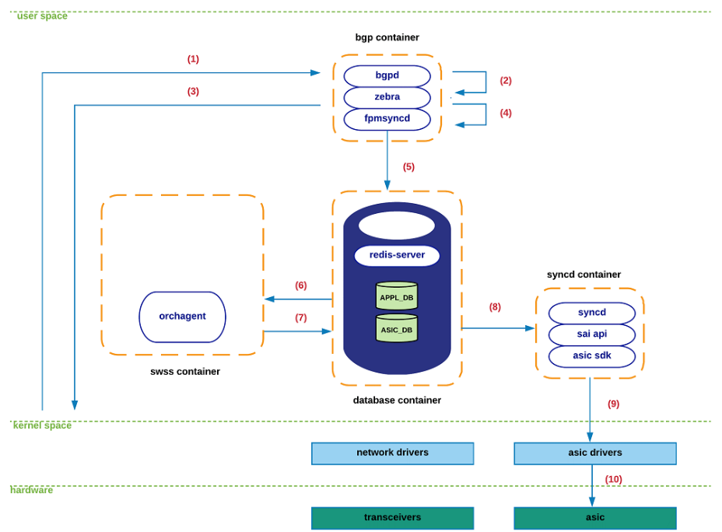
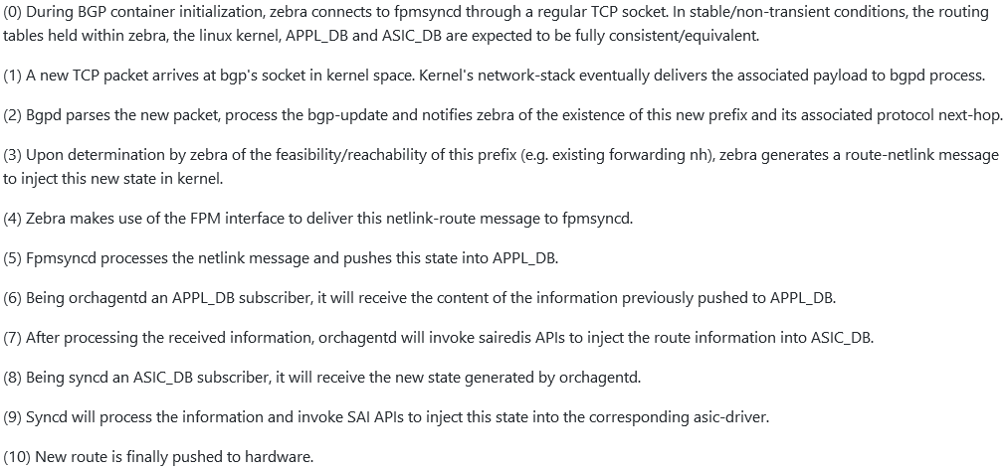
原生SONiC实现—路由交互

Slide 9
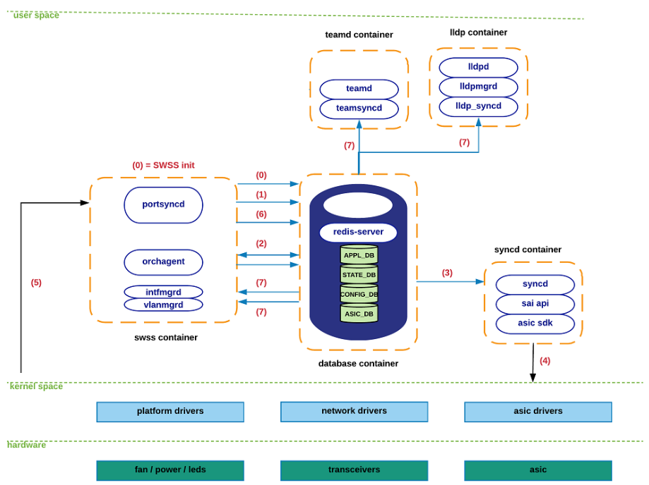
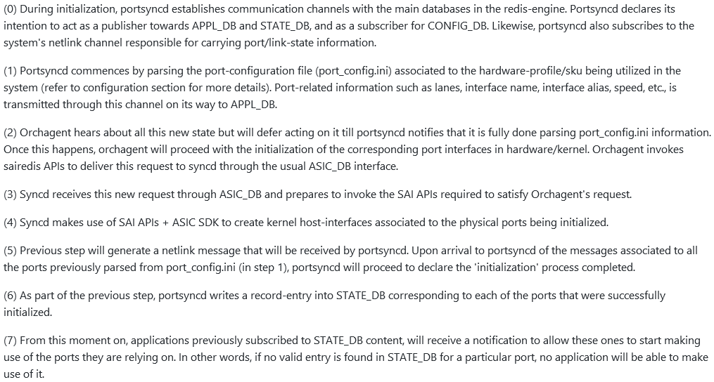
原生SONiC实现—端口状态变化交互

Slide 10
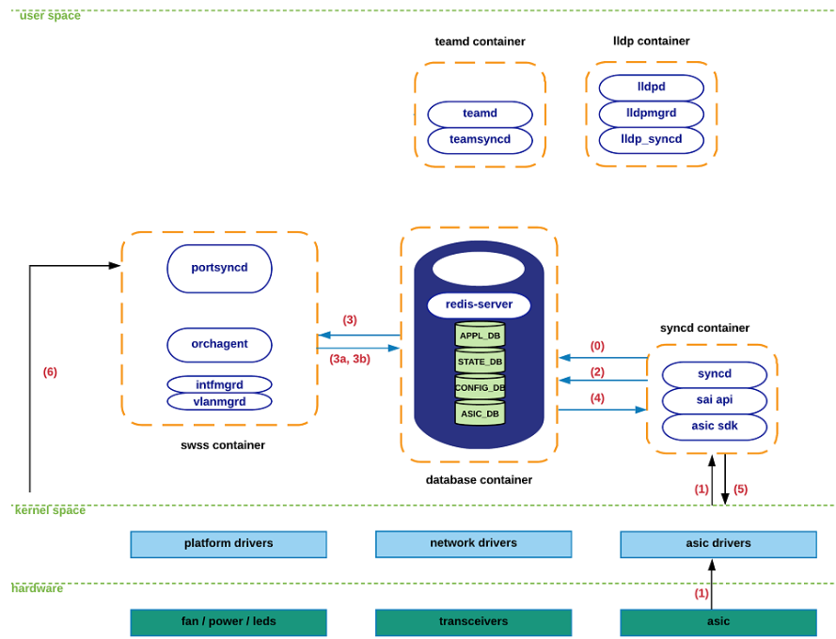
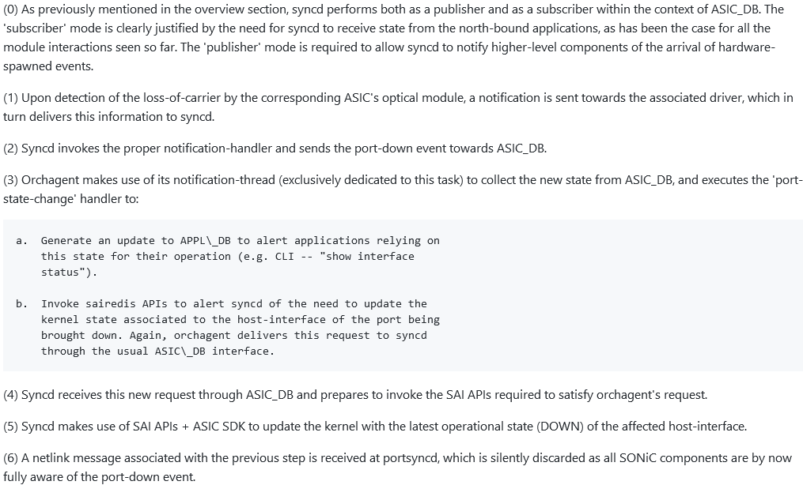
原生SONiC实现—端口down的处理

Slide 11
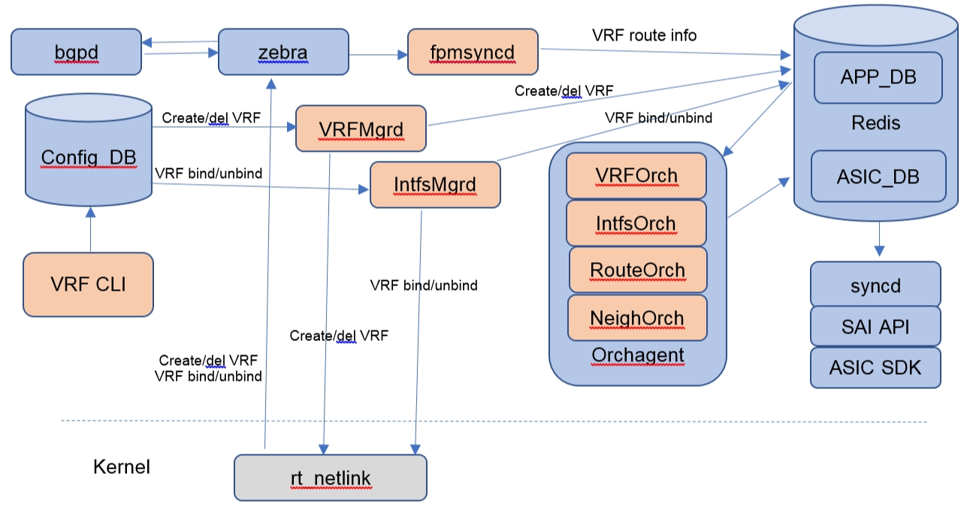
原生SONiC典型流程-VRF创建
承载业务
复用内核处理流程，方便业务快速开发
复用内核，也带来流程及数据耦合紧密

Slide 12
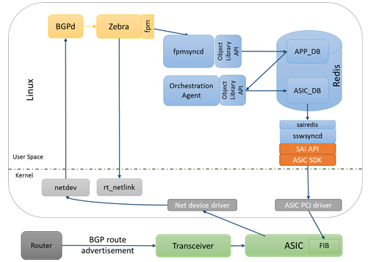
原生SONiC典型流程-路由学习流程
承载业务
复用内核协议栈，减少重复开发，但带来依赖关系
路由需要写入内核，占用空间，以及影响性能及稳定性

Slide 13
原生SONiC业务协作实现特点
按业务将相关数据处理分为不同的进程，采用多进程机制，
采用统一的模板，使用生产者、消费者模型
采用epoll机制监听数据表的变化
业务间的协作以面向数据方式，都通过REDIS DB来实现
承载业务

Slide 14
目 录
1
SONiC简介
2
SONiC的优点及挑战
3
华智达ANOS解决方案
Notes:
IDC: Networking Development Trends in Digital Transformation 2019.6

Slide 15
SONiC的优点
SAI标准化，软硬件解耦，可快速与ODM硬件集成
Docker容器化部署运行模式，跨平台兼容性好
开放的架构，引入其它业务的开源组件困难较小
热门的开源，有力量在不断推进系统完善

Slide 16
SONiC应用挑战
各开源组件的业务配置途径多样，如FRR支持vtysh，配置数据各业务独自存储管理，分散，缺乏统一；（201911及后续版本增加了CLI、YANG模型通道，实现复杂度仍比较高）
Docker容器采用supervisiond进行进程加载及异常策略管理，缺乏及时的告警以及综合的策略配置及管理
接口、路由等业务功能与内核耦合过紧，新功能存在进度依赖，影响稳定性以及业务的扩展
路由还需要同时注入内核，影响处理性能以及容量性能
采用各种开源组件组合实现配置管理，以配置文件加载为主，基本满足DC场景使用要求（编排并生成配置文件）。但对命令行这种慢速配置，存在较长时间的暂态数据的异常处理机制不完善，在CT场景管理应用存在一定的挑战。

Slide 17
目 录
1
SONiC简介
2
SONiC的优点及挑战
3
华智达ANOS实现
Notes:
IDC: Networking Development Trends in Digital Transformation 2019.6

Slide 18

华智达解决方案—整体架构
ANPM/C
控制管理
极简控制管理核心：ANP控制器包含ANPM(ANP Manager)与ANPC(ANP Controller)两部分，负责用户与设备的管理，策略与配置的下发，运行状态与告警的监控等
灵活开放网络操作系统：华智达ANOS基于SONiC开源软件商用化完善与增强。组件仓库发布模式，支持多场景、多产品形态；统一业务配置管理，提供开放gRPC接口，支可集成第三方网管
大容量/高性能产品，集成第三方交换机：华智达提供多系列交换机产品，提供GE/10GE/25GE/100GE等多种接口；开放网络生态，可集成第三方白盒交换机
第三方网管
REST
NetConf
gRPC
gRPC
第三方组件
华智达ANOS
API
应用APP
系统管理
操作维护
协议平台
OAM
业务支撑
转发业务
VPN
FRR
监控
ES系列交换机
CS系列交换机
第三方
白盒交换机
第三方交换机

Slide 19
华智达ANOS(Autonomous Network Operating System)整体架构
组件仓库，适配多场景/多产品形态：业务组件动态加载/卸载。通过组件灵活组合，支持多种应用场景（数据中心网络/园区网等）、多种形态产品（盒式、集中框式、分布框式、堆叠等）
开放架构，支持第三方组件： 提供API编程接口支持第三方组件的安装、运行
面向大型设备的系统优化：优化内存管理、计算分时处理，满足大型设备大容量、高性能要求；业务组件分布式部署、业务数据快速同步
智能化统一运维管理：统一业务配置管理，提供gPRC统一通道接口；支持多种配置呈现界面，实现高效、精准的智能化
ANOS业务组件
netconf
KLISH
WEB
自研组件
第三方组件
Sysmgr
组件
CML组件
DB组件
CONF-DB
第三方
组件
协议平台组件
APP组件
。。。
SWSS组件
ASIC-DB
网络驱动
平台驱动
SAI接口
ONL
风扇/电源/LED
收发器
ASIC
ONIE
白盒硬件

Slide 20
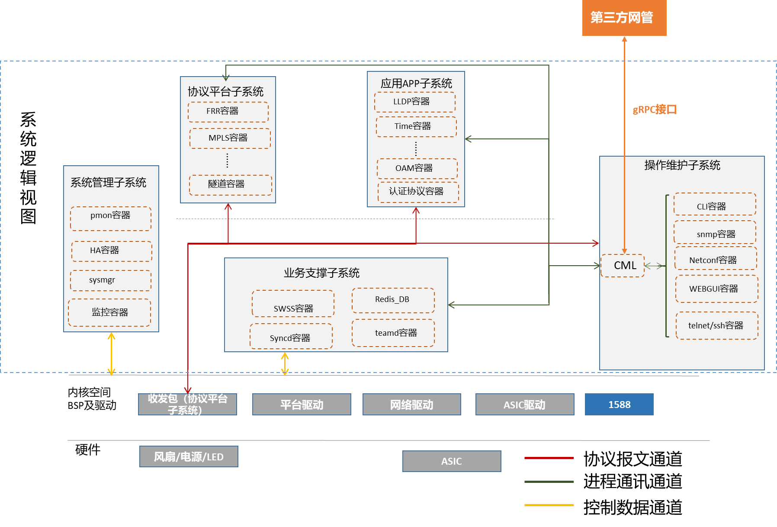
华智达ANOS实现架构
集成SONiC容器化模式及架构，增加了系统管理，统一了配置界面
针对DC、园区等场景，完善ACL/QOS、EVPN/VXLAN、组播等关键特性
协议收发包、接口创建等将从内核独立出来，与内核解耦（已规划，还未实施）

Slide 21
ANOS交换机/ipran系统业务架构
Netconf client
Web gui
telnet/ssh
Snmp server
路由协议组件
Netconf server
Web server
Klish(cli)
SNMP agent
BGP
OSPF
ISIS
RIP
LDP
PIM
静态
。。。
GRPC
系统支撑
CML
BGP
ospf
static
Arp
LDP
运维管理
Syslog告警
机架图
zebra
AAA
DHCP
qos
vpls
…
RIB
LSP
MAC
If-cfg
vrf-cfg
acl-cfg
xxxmng
认证/审计
端口资源管理
VNI
PW
。。。
Mirror/sflow
NB表
NH表
IF表
cfgmgr
主备管理
CFG-DB
vlanmgr
用户态
FPMSYNCD
组件加载管理
Br-mgr
APP应用
neighborsy
APP-DB
intf-mgr
RADIUS
TACACS
进程运行监控管理
portsyncd
。。。
DHCP
8021X
teamsyncd
SYNCD
IPSEC.
ERPS
PMON
AISC-DB
SNOOPING.
。。。
orchagent
Linux
组件
Socket报文收发
内核接口管理
ARP/ND
内核路由管理
Linux软转发
ASIC驱动IO
Ping /trace
telnet
ssh
BSP及驱动
boot
接口拔插中断管理
硬件平台驱动
硬件
风扇/电源/LED
接口PHY
ASIC
进程/组件
功能组件/模块
基础功能组件/模块
Linux或lib库组件
Notes:
Neighborsyncd, portsyncd, teamsyncd 从app-db以及从内核接收相关数据，然后转换为orchagent需要的表项写入app db；
Xxx mgr将配置的数据通过命令（后续改为netlink接口）写入内核，同时将表项转换到APP DB，提供给orchagent使用；

Slide 22

ANOS目录说明
代码目录说明：
ANOS-FRR：ANOS协议组件代码目录
ANOS-KLISH：ANOS命令行组件代码目录
ANOS-SONIC：ANOS业务处理以及SAI接口代码目录

Slide 23
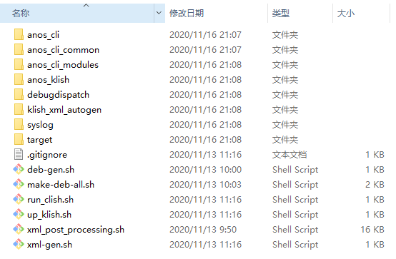
ANOS目录说明-命令配置组件
代码目录说明：
anos_cli：配置命令xlsx文件，以及脚本编译的xml文件
anos_cli_common：公共头文件
anos_cli_modules：anos业务配置参数打包/解包处理文件
anos_klish：klish命令行解析模块文件
debugdispatch：实时debug信息显示处理文件
klish_xml_autogen：将命令xlxs内容转换为命令xml的处理工具文件
syslog：syslog业务处理文件
target：编译结果存放目录
xxx.sh：编译及打包脚本文件

Slide 24
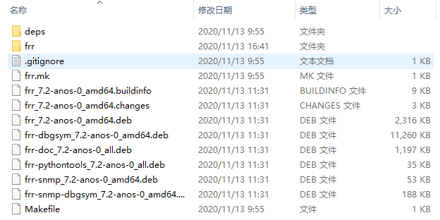
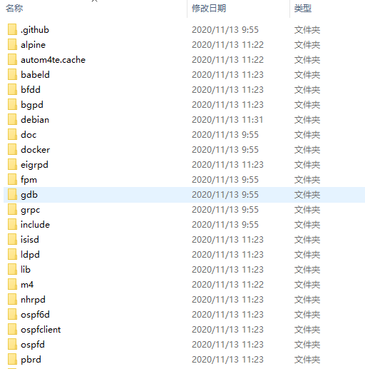
ANOS目录说明-FRR协议组件
代码目录说明：
deps：保存frr需要使用的deb依赖包文件目录
frr：frr各协议源码文件目录
Frr子目录说明：
bfdd：bfd协议代码目录文件
bgpd：bgp协议代码目录文件
Eigrpd：eigrp协议代码目录文件
Isisd：isis协议代码目录文件
Ldpd: ldp协议代码目录文件
Ospfd：ospf协议代码目录文件
。。。

Slide 25
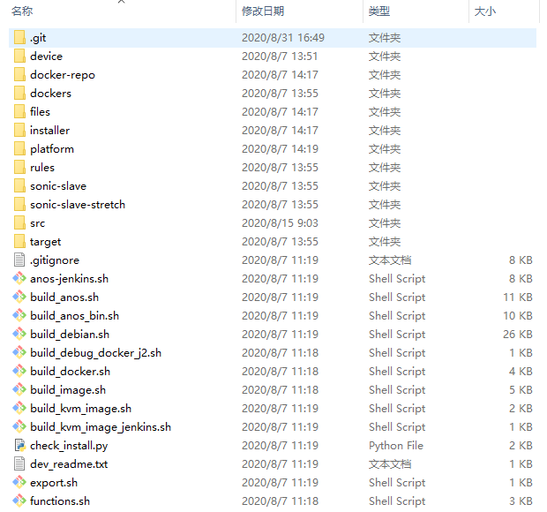
ANOS目录说明-SONiC框架组件
代码目录说明：
Device：各厂家的白盒硬件型号及相关的配置文件
Docker-repo：Docker仓库目录
Dockers：sonic系统各个docker的编译及打包配置文件
Files：系统bin文件打包需要的相关配置模板或配置文件
Platform：各芯片的版本相关docker编译配置文件
Rules：src目录下的各个目录的编译规则文件
Sonic-slave：SONiC编译的基础docker编译配置文件
Sonic-slave-stretch：SONiC编译的基础docker编译配置文件
Src：SONiC各业务源码文件目录
Target：编译结果存放目录
Xxx.sh：编译及打包脚本文件
SONiC编译过程：
SONIC编译中，先编译创建基础docker容器，在容器内进行其它业务的编译及docker的打包。
docker容器的编译及配置见 sonic-slave-stretch 目录下的Dockerfile 文件
整体编译时先执行SONiC根目录下的Makefile，在Makefile中调用执行Makefile.work文件；在Makefile.work文件中再调用到slave.mk进行各docker的编译和打包处理

Slide 26
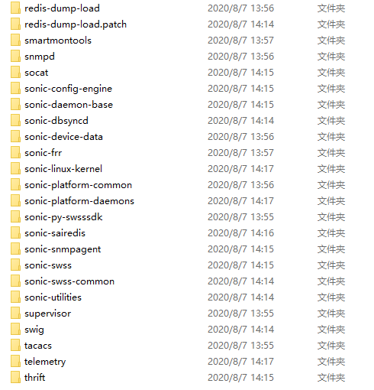
ANOS目录说明-业务源码SRC目录说明
SRC关键目录说明（各独立业务的说明 略，重点描述公共的）：
Sonic-sairedis： sai redis数据库操作相关的代码目录，包含sai的接口定义、公共sai操作（create,set,remove）库函数、syncd进程等代码文件
Sonic-swss：swss处理代码目录，其中cfgmgr是业务对配置管理表进行相关处理的代码目录（各业务的mgr都是独立进程），orchagent是各业务表汇总处理的目录（各业务处理都在orch一个进程中执行）；fpmsyncd是路由协议（frr）的数据向app db的同步处理代码；
Sonic-swss-common：swss业务表处理的抽象类封装库（代码在common子目录中），包含：生产者表类、生产者状态表类、消费者表类，Notification通知类等；
Sonic-utilities：sonic的CLI命令接口，主要是python语言实现的各业务配置及查询命令；

Slide 27
华智达ANOS实现架构-数据同步
CONFIG-DB
数据变化
XXXMGRD加入consumer
consumerstate
消费数据，调用SAI处理， create生成OID(VID） 。返回调用结果
subscribeState
读取数据
consumer处理数据
Producerstate
生成APP-DB
XXXORCH订阅(select)
SAI处理数据后，调用g_aiscState producertable生产ASIC-DB数据对
SAI Create进行ASIC处理，更新OID（RID）;
若成功再更新RID-VID映射关系（本地&db)
Syncd 订阅
(select)
Syncd 中consumertable消费数据; 根据op操作调用SAI处理
SAI set等操作先检查VID-RID，通过再进行后续处理
SYNCD调用SAI处理结果的status并没有返回给SWSS（syncd_main中没有没有对返回值进行处理）
SYNCD对SAI的get操作通过getresponse 方式通知并返回数据
VID中的48bit是一个单调递增的值，主要用于生成建立与RID的对应关系。RID的48bit中不同TYPE有不同的含义

Slide 28
华智达ANOS实现架构-SAI接口或属性修改（待补充）
增加一个SAI API接口的修改：
增加SAI属性的修改（saixxx.h？， src\sonic-sairedis\meta\saiserialize.cpp,xxx，src\sonic-sairedis\SAI\meta\saiserialize.c

Slide 29
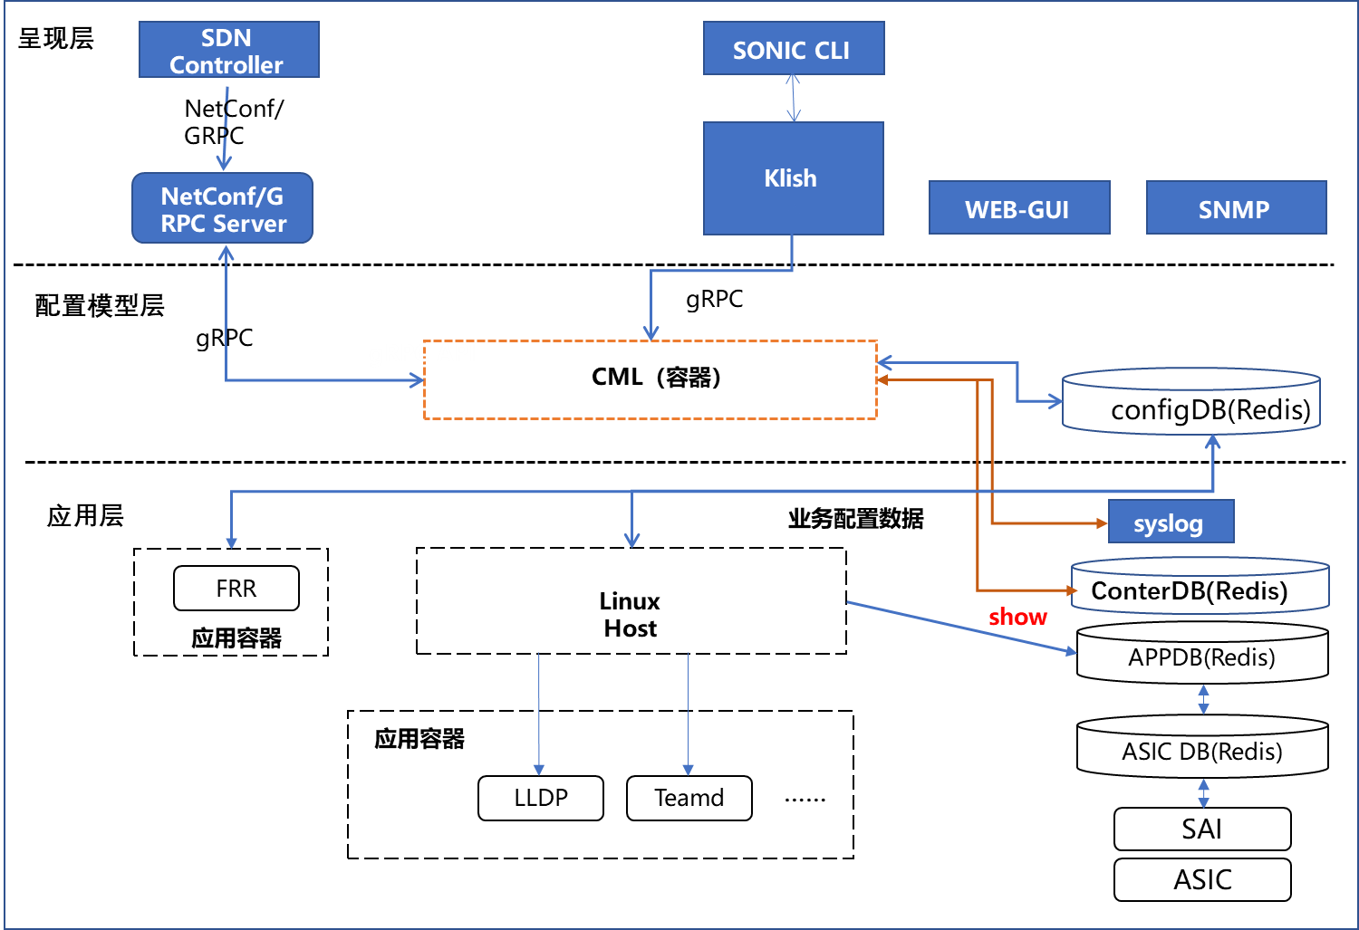
华智达ANOS实现-配置管理统一
采用gRPC接口，统一配置管理对外，实现呈现层与配置模型的解耦
使用Redis-DB实现配置的分发与同步，可支持外部直管，也支持采用ANOS的配置界面管理

Slide 30
华智达ANOS实现—日志及告警的统一
syslog server
网管
1 业务产生告警或日志，调用syslog接口通过udp socket发送到syslog模块
2.syslog将信息存入缓存队列，并根据syslog的配置对缓存中的数据逐个处理
3.对接收到的数据根据配置进行持久化
4.对数据根据配置写入db（buffer管理，告警清单管理）
5.对数据根据配置向外部syslog服务器发送处理
6.对数据根据配置向snmp trap服务器发送处理
5
Trap上报
snmp trap
snmp get/set
6
snmp Trap
snmpd
trap库
App
2
1
Log库
snmp agent
syslogd
4
读取counter和状态DB
3
根据MIB定义写入DB
文件系统
/var/log/sonic
StateDB
CounterDB
SONiC系统

Slide 31
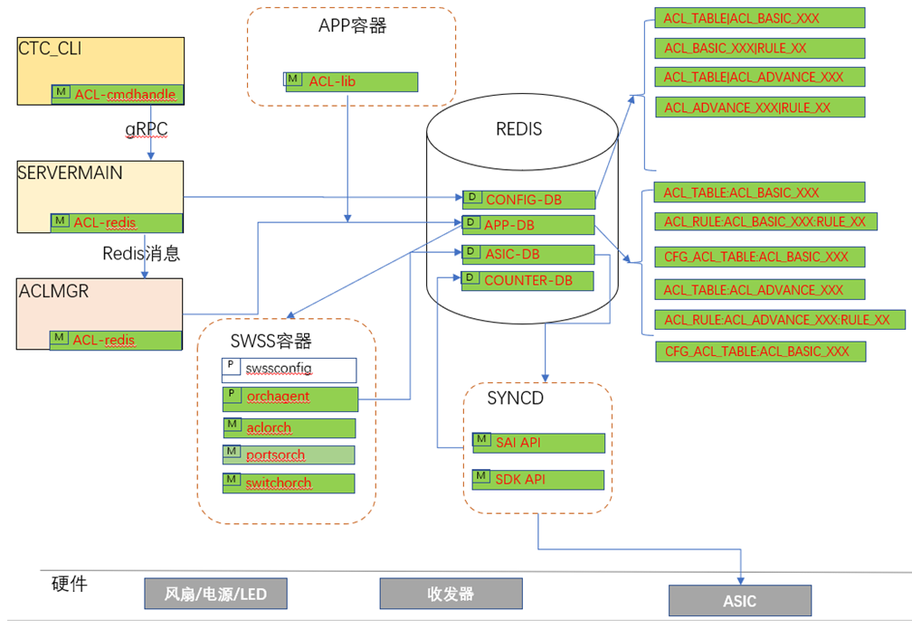
华智达ANOS实现—ACL实现
ACL 数据来源两部分：
用户通过CLI等通道进行的业务配置
内部APP功能生成的动态ACL，主要有BGP flow-special； COPP相关的ACL（协议白名单等）
用户配置流程：
1） 通过KLISH等通道下发规则条目
2） CML完成规则解析并更新CONFIG中的ACL规则表；
3） CML完成更新后发布db-change
4） ACMMGR通过订阅的db消息收到变化通知，对数据按ASIC的模型进行数据整合，更新到APP-DB
5） SWSS的消费者模型类接收到ACL变化，将数据整合更新的ASIC-DB；
6）SYNCD将ASIC的变化更新到ASIC
APP数据流程：
1） APP调用ACL的LIB接口动态生成ACL规则数据，写入APP-DB
2） SWSS对数据处理并更新到ASIC DB
3） SYNCD将ASIC DB的变化更新到ASIC
KLISH
CML
变更发布

Slide 32
华智达ANOS实现—EVPN
Frr container
User space
（1）
Bgpd/evpn
（2）
1.Bgpd从内核收取bgp update报文并解析
2.有效的bgp/evpn报文，将在bgpd中计算产生best path下发给zebra
3.Zebra比较收到的路由并综合计算best path路由，下发到内核
4.Zebra同时将best path路由通过netlink发送给fpmsyncd。
5.Fpmsyncd将路由信息安装到APPL_DB
6.Orchagent中的相关orch订阅了APPL_DB表项，处理路由表更新。
7.Orchagent处理完后写入ASIC_DB表
8.Syncd接收ASIC_DB表项更新消息
9.Syncd处理完后通过SAI API和ASIC sdk下发至ASIC驱动。
10.ASIC驱动将路由表下发到ASIC
zebra
（3）
fpmsyncd
（4）
（5）
Redis-server
Syncd container
（6）
（8）
APPL_DB
Syncd
orchagent
（7）
SAI api
ASIC_DB
ASIC sdk
Swss container
Database container
（9）
Kernel space
Network drivers
ASIC drivers
（10）
Hardware
Transceivers
ASIC

Slide 33
华智达ANOS实现架构-接口
接口概念：面板口、VLANIF、BRIDGEIF、LAG(IF)；VLAN、BRIDGE、面板子接口、LOOPBAK
二层接口：面板口（默认，可切换为三层路由口），VLAN、BRIDGE、LAG、面板子接口
三层接口：面板口（切换三层，配IP）、VLANIF、BRIDGEIF、LAG(配置IP）

Slide 34

谢谢！
Thank You！

